Slide 1
Traitement des Génotypes 1 en échec de traitement antérieur
Etudes RESPOND 2 et REALIZE
Anne-Laure SEIGNE
CHU Nancy
RESPOND 2 (Bacon BR et al. NEJM 2011; 364: 1207-17)
REALIZE (Zeuzem S et al. NEJM 2011; 364: 2417-28)

Slide 2
Echec de traitement (génotype 1)
60% d’échec après 1ère ligne PEG-IFN + RBV 48 semaines (1)
RBV + PEG-IFNα2a = RBV +PEG-IFNα2b (1)
Facteurs prédictifs d’échec (2)
Polymorphisme IL-28B, cirrhose, âge >40 ans, origine africaine ou américaine, obésité, charge virale élevée,
McHutchison JG et al. NEJM 2009; 361: 580-93
Zeuzem S et al. Ann Intern Med 2004;140: 370-81

Slide 3
Définitions
Réponse virologique soutenue (RVS)
ARN-VHC Ѳ 24è semaine après fin de traitement
Non-répondeurs nuls
Réduction ARN-VHC S12 <2 log₁₀
Non-répondeurs partiels
Réduction ARN-VHC S12 >2 log₁₀
+ ARN-VHC ⊕ en fin de traitement
Rechuteurs
ARN-VHC Ѳ en fin de traitement
+ ARN-VHC ⊕ 24è semaine après fin de traitement
Echappeurs
Repositivisation ARN-VHC en cours de traitement
Augmentation ARN-VHC >1 log par rapport au nadir

Slide 4
Re-traitement par PEG-IFNα2b + RBV des patients génotype 1 en échec thérapeutique (1)
Echec de bithérapie IFN + RBV
RVS: 17%
Echec de bithérapie PEG-IFN + RBV
RVS: 11%
Patients inclus: Metavir > 2
Poynard T et al. Gastroenterology 2009;136:1618-28

Slide 5
Etude RESPOND 2
Boceprevir for previously treated chronic HCV genotype 1 infection
Bacon BR et al. NEJM 2011; 364: 1207-17
Etude REALIZE
Telaprevir for retreatment of HCV infection
Zeuzem S et al. NEJM 2011; 364: 2417-28

Slide 6
RESPOND 2 Boceprevir for previously treated chronic HCV genotype 1 infection
Phase 3
Prospective
Randomisée
Double-aveugle
403 patients
génotype 1
en échec de bithérapie pégylée
(répondeurs nuls exclus)
3 groupes

Slide 7
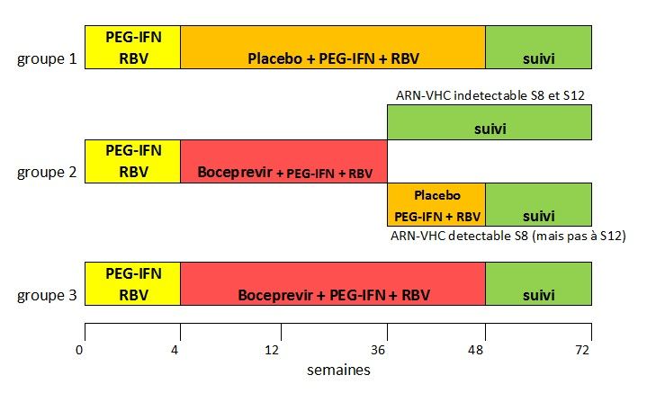
RESPOND 2 - Schéma de l’étude
(n=80)
(n=162)
(n=161)

Slide 8
RESPOND 2 - Schéma de l’étude
Boceprevir: 800 mg 3 fois/j per os
Ribavirine: 600 à 1400 mg/j (adaptée au poids) per os
PEG-interferon alpha-2b: 1,5µg/kg/semaine SC
Règle d’arrêt:
Interruption de tout traitement si ARN-VHC détectable à S12

Slide 9
RESPOND 2 – Analyses statistiques
Objectif primaire
Taux de RVS
Objectif secondaire
Taux de rechute
Tolérance
Intention de traiter
Hypothèses émises:
RVS 21% dans groupe contrôle
RVS 43% dans groupes boceprevir

Slide 10
RESPOND 2 – Caractéristiques générales des patients
Caractéristiques No. (%) | Groupe 1 N=80 | Groupe 2 N=162 | Groupe 3 N=161
Age moyen- année | 52,9 | 52,9 | 52,3
Sexe masculin | 58 (72) | 98 (60) | 112 (70)
Charge virale >800 000 UI/ml | 65 (81) | 147 (91) | 141 (88)
Metavir 3 ou 4 | 15 (19) | 32 (20) | 31 (19)
Non-répondeurs partiels | 29 (36) | 57 (35) | 58 (36)
Rechuteurs | 51 (64) | 105 (65) | 103 (64)

Slide 11
RESPOND 2 - Taux de RVS
Taux de RVS (%)
Pas de différence significative entre groupe 2 et 3

Slide 12
RESPOND 2 – Taux de RVS en fonction de la réponse au traitement antérieur
Taux de RVS (%)
Non-répondeurs nuls exclus

Slide 13
RESPOND 2 – Taux de RVS en fonction du score Metavir
Taux de RVS (%)

Slide 14
RESPOND 2 – Taux de RVS en fonction de la réponse à l’IFN
Taux de RVS (%)

Slide 15
RESPOND 2 – Facteurs prédictifs de RVS
Analyse multivariée
Groupe 2 ou 3
Rechuteurs (plutôt que non-répondeurs partiels)
Bonne réponse à l’IFN
Charge virale < 800 000 UI/mL à S0
Absence de cirrhose

Slide 16
RESPOND 2 - Tolérance
Effet indésirable (EI) - No (%) | Groupe 1 (n=80) | Groupe 2 (n=162) | Groupe 3 (n=161) | Valeur de p
 |  |  |  | Grp 2 vs Grp 1 | Grp 3 vs Grp 1
Tout EI | 77 (96) | 160 (99) | 161 (100) | 0,34 | 0,04
EI grave | 4 (5) | 16 (10) | 23 (14) | 0,23 | 0,03
Anémie | 16 (20) | 70 (43) | 74 (46) | <0,001 | <0,001
Utilisation d’EPO | 17 (21) | 66 (41) | 74 (46) | 0,003 | <0,001
Dysgueusie | 9 (11) | 69 (43) | 72 (45) | <0,001 | <0,001

Slide 17
RESPOND 2 - Commentaires
Tri-thérapie contenant boceprevir permet d’augmenter le taux de RVS
chez patient génotype 1 en échec de bithérapie pégylée (rechuteurs et non-répondeurs partiels)
Par rapport à bithérapie pégylée seule
Traitement plus court (32 semaines)
pour patients présentant une réponse précoce (ARN VHC indétectable S8)
Plus d’effets indésirables (anémie++)
chez patients traités par boceprevir

Slide 18
REALIZE Telaprevir for retreatment of HVC infection
Phase 3
Prospective
Randomisée
Double aveugle
663 patients
génotype 1
en échec de bithérapie pégylée (rechuteurs, non-répondeurs partiels et non-répondeurs nuls)
3 groupes

Slide 19
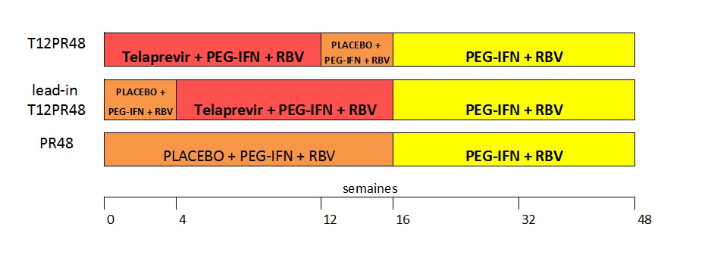
REALIZE – Schéma de l’étude
(n=266)
(n=264)
(n=132)

Slide 20
REALIZE – Schéma de l’étude
Telaprevir: 750 mg 3 fois/j per os
Ribavirine: 1000 à 1200 mg/jour per os
PEG-interferon alpha-2a: 180 µg/semaine SC
Règles d’arrêt:
->Arrêt du telaprevir si ARN-VHC >100 UI/mL S4, S6 ou S8
->Arrêt de tout traitement si diminution ARN-VHC <2 log S12/S16 ou si ARN-VCH détectable S24 ou S36
Echec virologique: règle d’arrêt ou échappement virologique
Analyses des mutants résistants
Inclusion
Echec virologique ou rechute

Slide 21
REALIZE – Analyses statistiques
Objectif primaire:
taux de RVS
Objectifs secondaires:
Taux de réponse précoce (ARN-VHC indétectable S8)
Taux de rechute
Effet de la phase initiale de bithérapie (lead-in)
Tolérance
Intention de traiter
Hypothèses émises: taux de RVS (%)
 | Groupe contrôle | Groupes Telaprevir
Rechuteurs | 29 | 55
Non répondeurs (partiels et nuls) | 8 | 30

Slide 22
REALIZE – Caractéristiques générales des patients
Caractéristiques No. (%) | T12PR48 (n=266) | Lead-in T12PR48 (n=264) | PR48 (n=132)
Age moyen- (année) | 51 | 51 | 50
Sexe masculin | 183 (69) | 189 (72) | 88 (67)
Charge virale > 800 000 UI/mL | 238 (89) | 234 (89) | 111 (86)
Metavir 3-4 | 132 (50) | 125 (47) | 30 (45)
Non-répondeurs nuls | 72 (27) | 75 (28) | 37 (28)
Non-répondeurs partiels | 49 (18) | 48 (18) | 27 (20)
Rechuteurs | 145 (55) | 141 (53) | 68 (52)

Slide 23
REALIZE – Taux de RVS
Taux de RVS (%)

Slide 24
REALIZE – Taux de RVS chez patient ayant un score Metavir 3-4
Taux de RVS (%)

Slide 25
REALIZE – Taux de rechute
Taux de rechute (%)
73% des échecs virologiques et des rechutes associés à l’émergence de mutants résistants
Pas de différence en nombre et en type de mutants entre les 2 groupes Telaprevir

Slide 26
REALIZE - Tolérance
Effets indésirables (EI) - No (%) | T12PR48 (N=266) | Lead-in T12PR48 (N=264) | PR48 (N=132)
EI grave | 33 (12) | 32 (12) | 7 (5)
Hb<8,5 g/dL | 28 (11) | 36 (14) | 7 (5)
Rash cutané | 12 (5) | 10 (4) | 0
Prurit | 138 (52) | 132 (50) | 56 (43)
Arrêt lié à anémie | 6 (2) | 9 (3) | 0
Arrêt lié à rash cutané | 12 (5) | 10 (4) | 0
Arrêt lié à un prurit | 1 (<1) | 3 (1) | 0

Slide 27
REALIZE - Commentaires
Tri-thérapie contenant telaprevir augmente significativement le taux de RVS
chez patients génotype 1
en échec de bithérapie pegylée (rechuteurs, non-répondeurs partiels ou nuls)
Selon étude, pas d’intérêt à phase initiale de bithérapie
Plus d’effets secondaires dans groupes telaprevir (rash cutané, anémie, prurit)

Slide 28
CONCLUSION
Ces 2 tri-thérapies: AMM chez patients génotype 1 en échec de bithérapie pégylée
rechuteurs, non-répondeurs partiels et non-répondeurs nuls
Application stricte des règles d’arrêt pour ne pas sélectionner mutants résistants
Surveillance tolérance
Boceprevir: anémie + dysgueusie
Telaprevir: anémie + peau

Slide 29
Traitement des Génotypes 1 en échec de traitement antérieur
Etudes RESPOND 2 et REALIZE
RESPOND 2 (Bacon BR et al. NEJM 2011; 364: 1207-17)
REALIZE (Zeuzem S et al. NEJM 2011; 364: 2417-28)
Merci de votre attention
Anne-Laure SEIGNE
CHU Nancy

